Slide 1












การประชุม
คณะทำงานชุดที่ ๓
ด้านการบริหารจัดการน้ำเชิงพื้นที่นอกเขตชลประทาน
ภายใต้คณะกรรมการบูรณาการฐานข้อมูลน้ำและภูมิอากาศแห่งชาติครั้งที่ ๑/๒๕๖๐
วันศุกร์ที่ ๑๐ พฤศจิกายน ๒๕๖๐ เวลา ๑๐.๐๐ น.
ณ ห้องประชุม ๑ ชั้น ๗
สำนักงานพัฒนาเทคโนโลยีอวกาศและภูมิสารสนเทศ (องค์การมหาชน)
ศูนย์ราชการแจ้งวัฒนะ กทม.

Slide 2
ระเบียบวาระการประชุม
คณะทำงานชุดที่ ๓ ด้านการบริหารจัดการน้ำเชิงพื้นที่นอกเขตชลประทาน
ครั้งที่ ๑/ ๒๕๖๐
วันศุกร์ ที่ ๑๐ พฤศจิกายน ๒๕๖๐ เวลา ๑๐.๐๐ น.
ณ ห้องประชุม ๑ ชั้น ๗ สำนักงานพัฒนาเทคโนโลยีอวกาศและภูมิสารสนเทศ (องค์การมหาชน)
*************************
ระเบียบวาระที่ ๑ เรื่องประธานแจ้งที่ประชุมทราบ
ระเบียบวาระที่ ๒ เรื่องเพื่อทราบ
๒.๑ คำสั่งคณะกรรมการบูรณาการฐานข้อมูลน้ำและภูมิอากาศแห่งชาติ ที่ ๓/๒๕๖๐
เรื่อง แต่งตั้งคณะทำงานชุดที่ ๓ ด้านการบริหารจัดการน้ำเชิงพื้นที่นอกเขตชลประทาน
ระเบียบวาระที่ ๓ เรื่องเพื่อพิจารณา
๓.๑ ระบบการรายงานบัญชีชั้นข้อมูลโครงการฯ เพื่อสนับสนุนการดำเนินงาน
ด้านการบริหารจัดการน้ำเชิงพื้นที่นอกเขตชลประทาน
๓.๒ แนวทางการบูรณาการฐานข้อมูลน้ำเชิงพื้นที่การนอกเขตชลประทาน
ระเบียบวาระที่ ๔ เรื่องอื่นๆ (ถ้ามี)

Slide 3
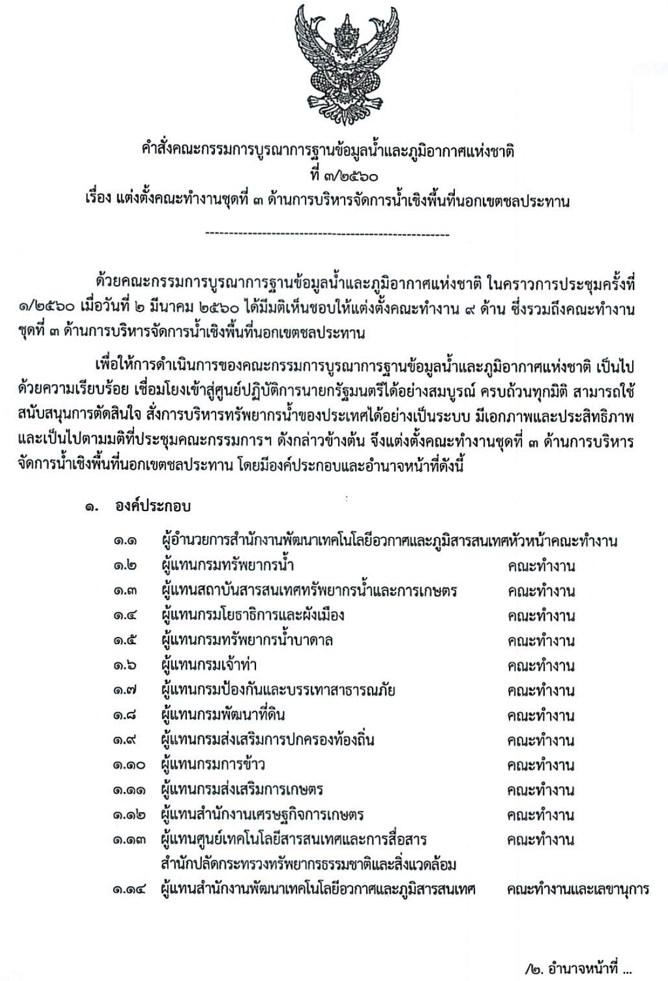
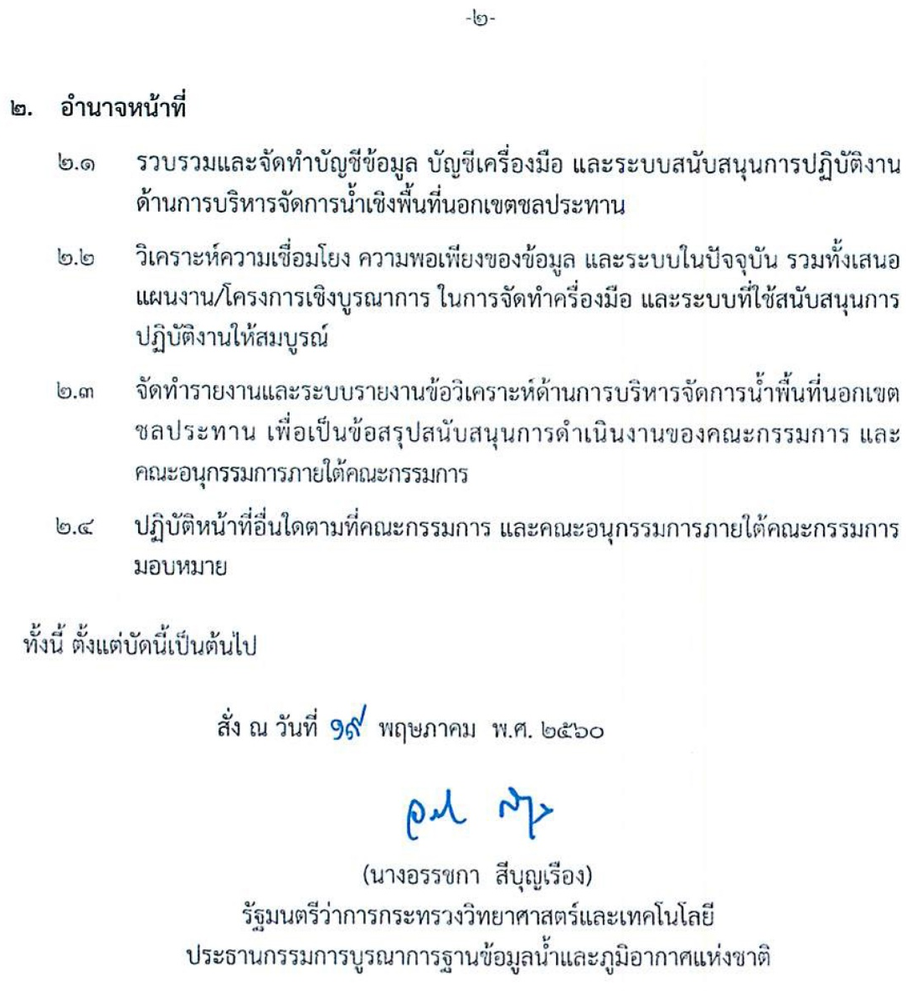

Slide 4
การแบ่งกลุ่มชั้นข้อมูลเป็น ๓ ประเภท คือ
ชั้นข้อมูลพื้นฐานเชิงกายภาพ | ชั้นข้อมูลพื้นฐานไม่ใช่เชิงกายภาพ | ข้อมูลเชิงสถานการณ์
- ภูมิอากาศ - ลักษณะอากาศ - พื้นที่ป่าเสื่อมโทรม - พื้นที่ป่าไม้ - พื้นที่ป่าสงวนแห่งชาติ - พื้นที่ป่าถาวร - พื้นที่ป่าชายเลน - พื้นที่ศักยภาพน้ำบาดาล - ชั้นคุณภาพลุ่มน้ำ เป็นต้น | - เส้นทางคมนาคม - สถิติพื้นที่น้ำท่วมซ้ำซาก - ตำแหน่งสถานที่สำคัญ - เขตอุตสาหกรรมที่ใช้น้ำในพื้นที่นอกเขตชลประทาน - หมู่บ้าน - บ่อน้ำบาดาล - เส้นทางน้ำ - ขอบเขต สปก. - ขอบเขตสวนป่า - ขอบเขตวนอุทยาน - ขอบเขตอุทยานแห่งชาติ - เขตห้ามล่าสัตว์ป่า - ยุทธศาสตร์การบริหารจัดการน้ำ - ขอบเขตการปกครอง - ขอบเขตพื้นที่โครงการชลประทาน - แหล่งน้ำขนาดเล็ก - อ่างเก็บน้ำ - แก้มลิง เป็นต้น | - สถานการณ์ฝน / ปริมาณน้ำฝน - สถานภาพแหล่งน้ำ / ระดับน้ำ - พื้นที่เพาะปลูกที่เกิดขึ้นจริง (ข้าว, อ้อย, มันสำปะหลังฯ) - สถานภาพการระบายน้ำ - น้ำใต้ดิน - น้ำเค็ม - เกลือใต้ดิน - พื้นที่ภัยแล้ง - คุณภาพแหล่งน้ำ

Slide 5
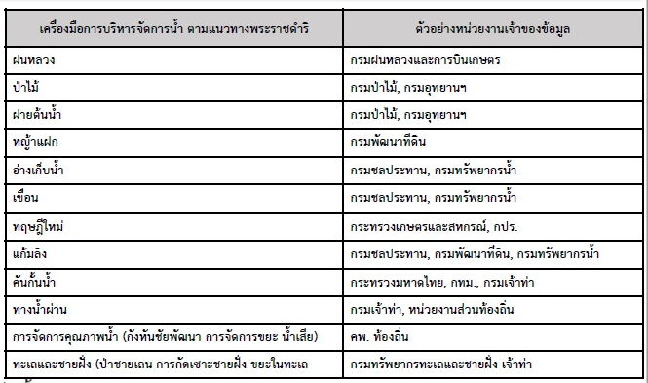
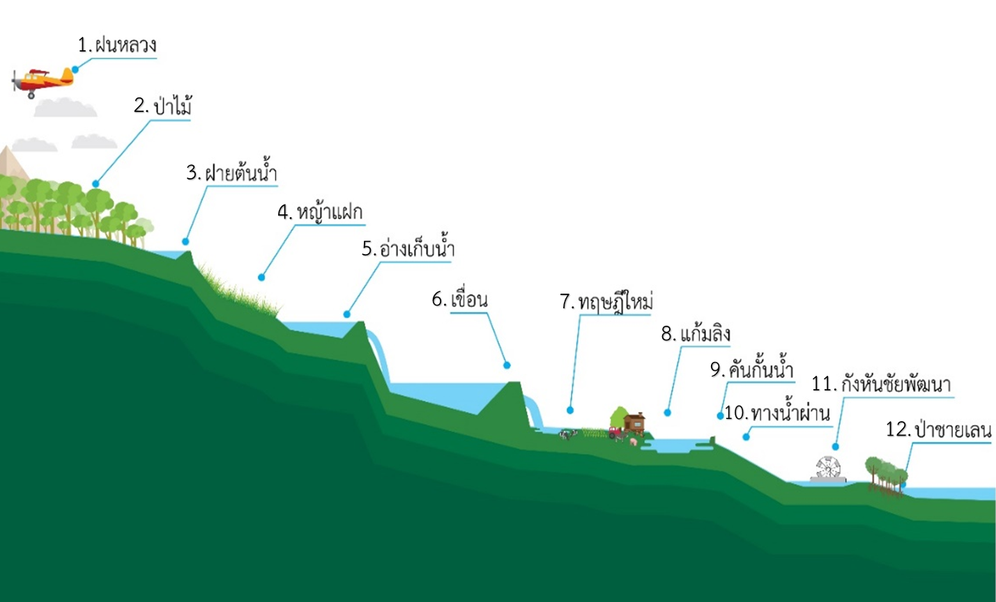
ระบบภูมิสารสนเทศ เพื่อสนับสนุนการจัดการโครงการด้านน้ำตามแนวทางพระราชดำริ

Slide 6
ร่างแบบฟอร์มบัญชีข้อมูล เพื่อสนับสนุนการนำเข้าแผนงานโครงการ จัดแบ่งประเภทโครงการตามเครื่องมือบริหารจัดการน้ำตามแนวทางพระราชดำริ ๑๒ เครื่องมือ
ลำดับ | ชื่อโครงการ | หน่วยงาน | ประเภทโครงการตามแนวทางพระราชดำริ | สถานที่ดำเนินการ |  |  |  | พิกัด UTM |  | งบประมาณ | ปีที่ดำเนินการ
 |  |  |  | หมู่ที่ | ตำบล | อำเภอ | จังหวัด | N | E |  | เริ่ม | สิ้นสุด

Slide 7
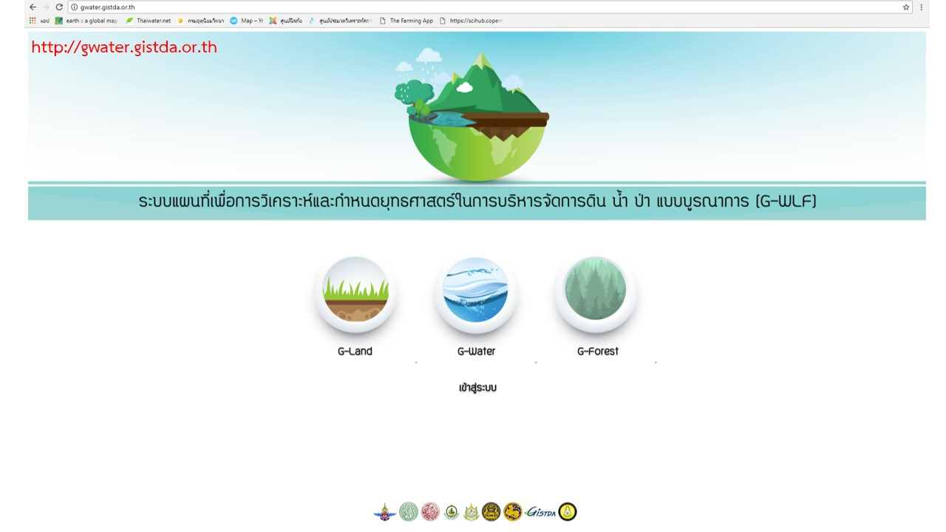
ต้นแบบการจัดทำระบบแผนที่เพื่อการวิเคราะห์และกำหนดยุทธศาสตร์ในการบริหารจัดการน้ำแบบบูรณาการ (GWLF) ซึ่งสามารถเข้าถึงได้ที่เว็บไซด์ http://gwater.gistda.or.th

Slide 8
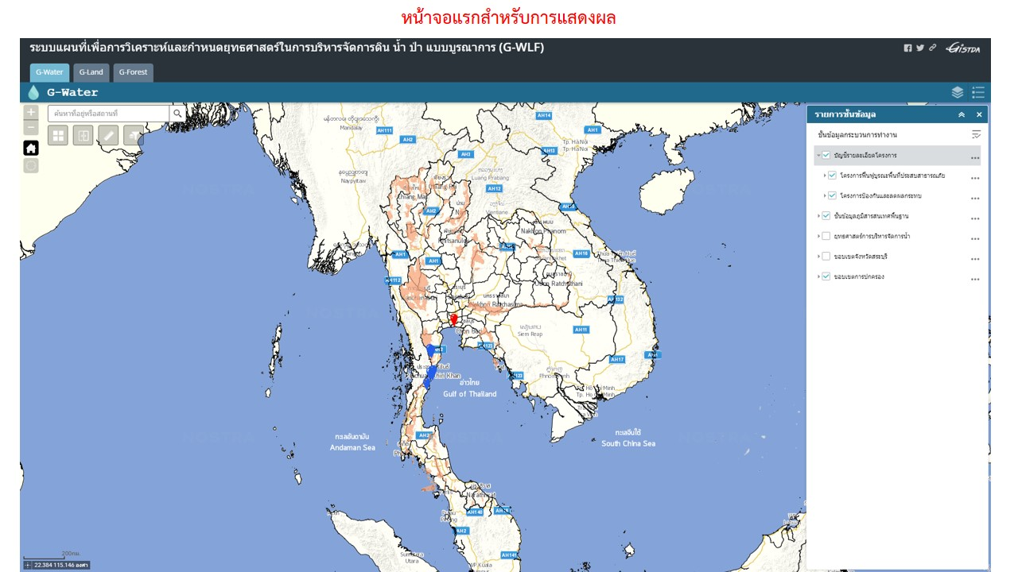

Slide 9
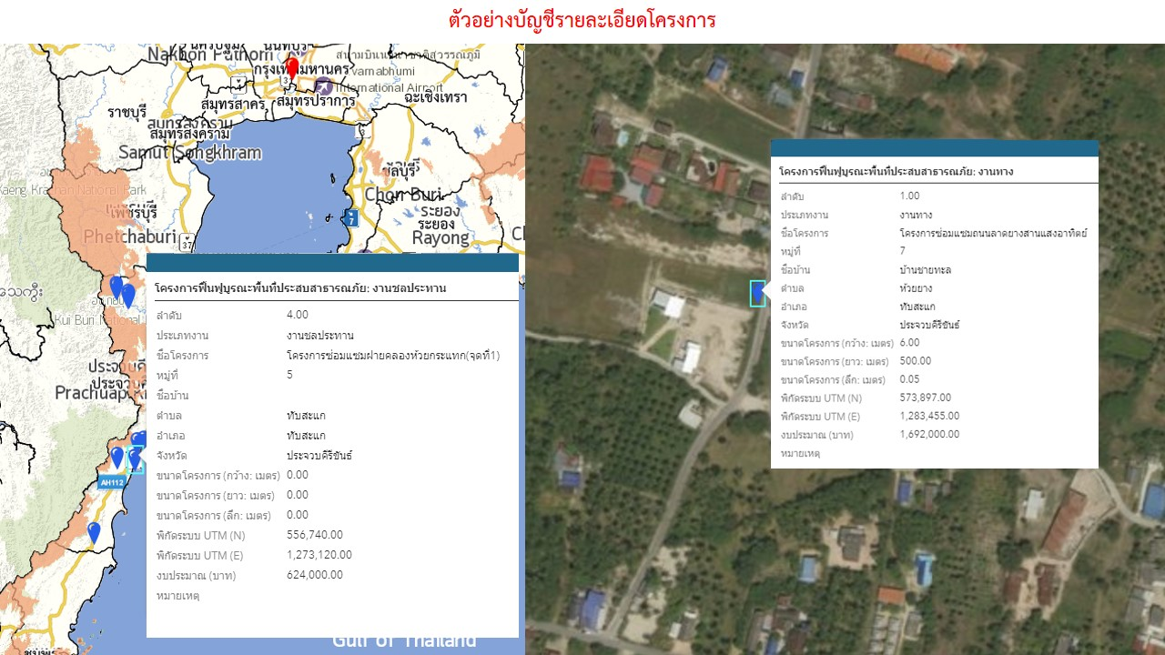

Slide 10
แนวทางการบูรณาการฐานข้อมูลน้ำเชิงพื้นที่การนอกเขตชลประทาน
- สสนก.
ระบบสนับสนุนการตัดสินใจเพื่อการบริหารจัดการน้ำเชิงพื้นที่
นอกเขตชลประทาน
- ผู้ใช้งานคือใคร
- ความสามารถของระบบควรจะเป็นอย่างไร
- การพัฒนาระบบสนับสนุนการตัดสินใจควรจะมีประเด็นใด หรือเรื่องใดบ้าง
(หน่วยงานหลัก: PMOC, ปภ., ทน., สป.ทส.)
คลังข้อมูลน้ำแห่งชาติ
- GIS
- MIS
(หน่วยงานหลัก: สสนก.)
Water demand
- ภาคการเกษตร
- การอุปโกคบริโภค
- ภาคอุตสาหกรรม
- การบริการ ฯลฯ
(หน่วยงานหลัก: ทน.)
เครื่องมือเฉพาะกิจ
เพื่อบริหารจัดการน้ำ
- เครื่องสูบน้ำ
- เครื่องผลักดันน้ำ
- เรือผลักดันน้ำ
- รถบรรทุกน้ำช่วยภัยแล้ง
เป็นต้น (หน่วยงานหลัก:ปภ.)
ภูมิสารสนเทศเพื่อสนับสนุนการจัดการโครงการด้านน้ำ
ตามแนวพระราชดำริ
(หน่วยงานหลัก: GISTDA ชั่วคราว)
ข้อมูลพื้นฐาน
- ด้านกายภาพ
- ไม่ใช่กายภาพ
- ข้อมูลสถานการณ์
(หน่วยงานหลัก: GISTDA)
- กรมอุตุนิยมวิทยา
- กรมชลประทาน
- การไฟฟ้าฝ่ายผลิต
- การฝนหลวง
- GISTDA
เป็นต้น
- ปภ.
- กรมทรัพยากรน้ำ
- กรมส่งเสริมการปกครอง
ส่วนท้องถิ่น
- กรมส่งเสริมการปกครอง
ส่วนท้องถิ่น
- กองทัพเรือ
- กรมโยธาธิการและผังเมือง
- กรมเจ้าท่า
- กรมป่าไม้
- กรมอุทยานฯ
- กรมทรัพยากรน้ำ
- กรมพัฒนาที่ดิน
- การพัฒนาเครื่องมือ
- การวิเคราะห์และประมวลผล
- การแสดงผล
- การรายงานผล
- กรมทรัพยากรน้ำบาดาล
- กรมการข้าว
เป็นต้น
- กรมส่งเสริมการเกษตร
- สำนักงานเศรษฐกิจการเกษตร

